Slide 1
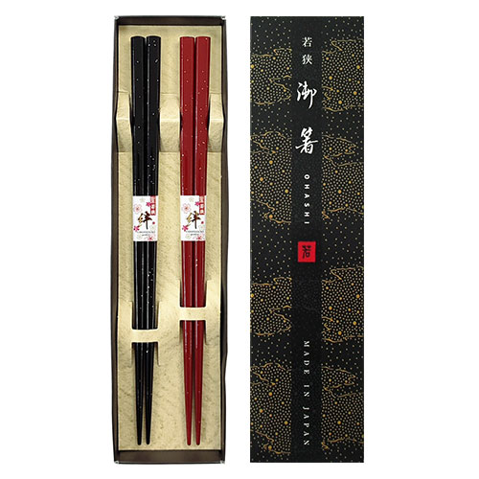


【提案書】
若狭塗箸 化粧箱セット 金吹雪 黒/小豆 2膳
特徴
吹雪をイメージした上品なデザインの、箸二膳と化粧箱のセットです。何層もの漆を塗り重ねる、400年以上の歴史を持つ伝統的な若狭塗で作られており、贈答用や記念用におすすめ。
納期
納期スペース
仕様
素材：天然木
サイズ：230×16(mm)
重量：47g
包装：化粧箱入り
お見積
お見積りスペース

Slide 2
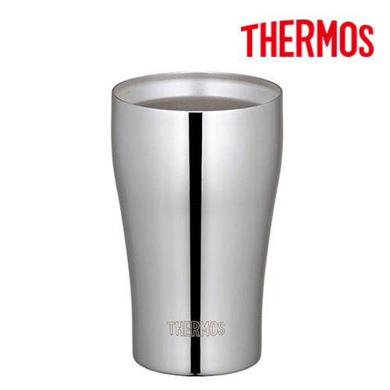
【提案書】
サーモス 真空断熱タンブラー 320ml
特徴
すっきりとしたシンプルなデザインこそスタイリッシュでオシャレな320mlタンブラーです。真空断熱素材で保温保冷力に優れ、熱いものを入れても持ちにくくなく、結露もしにくいのが特徴。
商品写真
納期
納期スペース
仕様
サイズ ： 幅75×奥行75×高さ120mm
容 量 ： 320ml
重 量 ： 100g
機 能 ： 保温・保冷
お見積
お見積りスペース

Slide 3
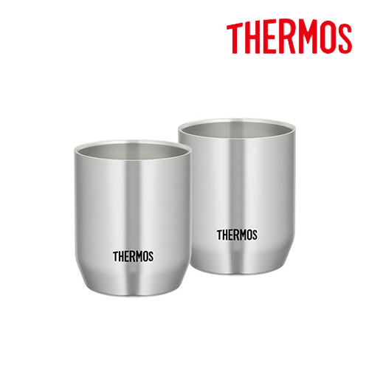
【提案書】
サーモス 真空断熱カップ 280ml 2個セット
特徴
サーモスの真空断熱カップ280mlの2個セットは、普段使いし易くファミリー層に最適。ステンレス製魔法びん構造で、保温・保冷効果抜群です。口当たりが良い丸みを帯びた飲み口も特徴です。
商品写真
納期
納期スペース
仕様
サイズ：75×75×90
容 量 : 0.28L
機 能 : 保冷効力：8度以下(1時間)
お見積
お見積りスペース

Slide 4
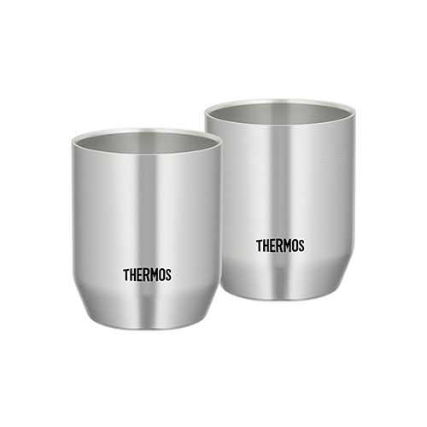
【提案書】
サーモス 真空断熱カップ 360ml 2個セット
特徴
大きくて便利な360mlサイズのサーモス真空断熱カップ2個セット。ステンレス製魔法びん構造で、保温・保冷効果抜群です。普段使いし易く、口当たり良い丸みを帯びた飲み口も特徴的。
商品写真
納期
納期スペース
仕様
容 量 : 0.36L
サ イ ズ : 80×80×95
機 能 : 保冷効力：8度以下(1時間)
お見積
お見積りスペース

Slide 5
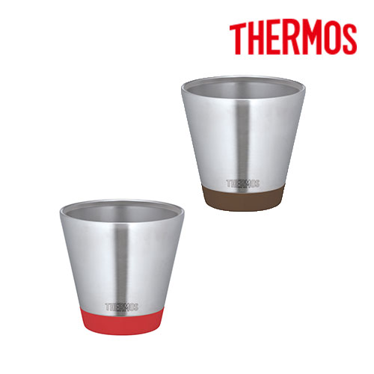
【提案書】
サーモス 真空断熱カップ 400ml
特徴
400mlサイズの真空断熱ステンレスカップです。保冷効果も高い上に口当たりも優しく、また食洗機対応可能なため非常に使い勝手の良いアイテムです。記念用や物販用にもおすすめです。
納期
納期スペース
仕様
生産国 : 中国
お見積
お見積りスペース

Slide 6

【提案書】
ファインチョイス ガーネット
特徴
426ページ、約2,100点から自由に選べるカタログギフトです。有名人気ブランドアイテムや体験型・温泉型ギフト、またグルメ商品も約260点掲載しており、喜ばれること間違いなし！
商品写
納期
納期スペース
仕様
包装: 化粧箱
備考: 箱サイズ：266×190×20mm ※合計3万円以上にてお申し込みください｡他コースとの取り混ぜも可能です｡※システム料は価格に含まれています｡
お見積
お見積りスペース

Slide 7
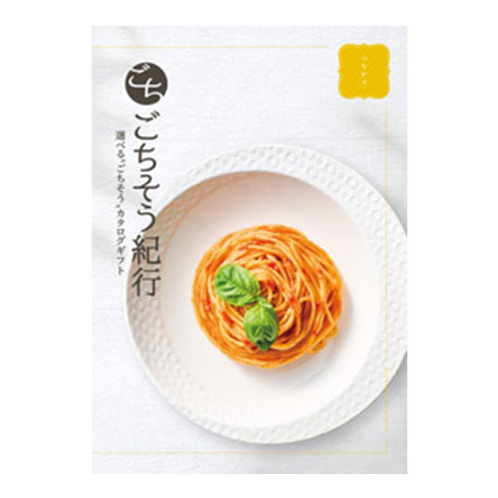
【提案書】
ごちそう紀行 つながり
特徴
約60点と豊富な掲載商品数で、さりげなくも豪華でスマートなカタログギフトです。お慶び事や結婚式の引き出物、ゴルフコンペ等といったイベントの景品などにも人気のある商品です。
商品写真
納期
納期スペース
仕様
包装: 紙ケース
備考: 箱サイズ：260×185×3mm ※合計3万円以上でお申し込みください｡他コースとの取り混ぜも可能です｡ ※システム料は価格に含まれています｡出荷可能日を必ずご確認ください
お見積
お見積りスペース

Slide 8
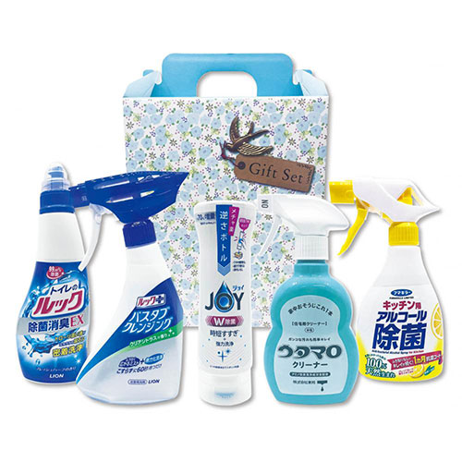
【提案書】
プレミアムクリーンギフト5点セット
特徴
P&Gの食器用洗剤ジョイコンパクト逆さボトルや、ライオンのルックブラスバスタブクレンジング、トイレのリック除菌消臭EXなど、日常的なお掃除に便利なアイテムの詰め合わせです。
商品写
納期
納期スペース
仕様
包装: 持ち手付化粧箱入り
備考: <セット内容> ●P&G除菌ジョイコンパクト逆さボトル290ml(さわやか微香)×1 ●ライオンルックバスタブクレンジング500ml(クリアシトラスの香り)×1 ●ライオントイレのルック除菌消臭EX450ml×1 ●フマキラーキッチン用アルコール除菌スプレー400ml×1 ●ウタマロクリーナー400ml×1
お見積
お見積りスペース

Slide 9
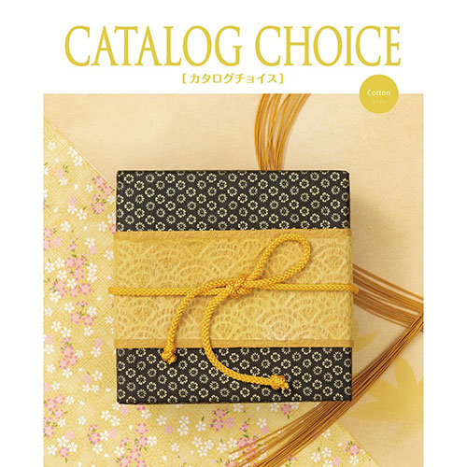
【提案書】
カタログチョイス コットン
特徴
約520点の掲載点数の中から自由に選べるカタログギフト。その中でグルメも約100点ありますので、見ているだけでも楽しくなってきます。定番の贈答用商品として根強い人気があります。
商品写
納期
納期スペース
仕様
包装: 化粧箱入り
備考: <セット内容> カタログ･返信用ハガキ(料金受取人払) ※各種取混ぜて、合計金額30,000円(カタログ 掲載価格)にてお申し込みください。 ※価格にはシステム料800円が含まれています。
お見積
お見積りスペース

Slide 10

【提案書】
ヴァリアス【アムステルダム】
特徴
約1,440点（グルメは約80点）からお好みで選べるギフトカタログヴァリアスの『アムステルダム』。予算に合わせてお選びいただける同シリーズはこのほか7コースご用意しております。
納期
納期スペース
仕様
包装：化粧箱入り
備考：<セット内容> カタログ･返信用ハガキ(料金受取人払) 出荷まで約5日間 ※各種取混ぜて、合計金額20,000円(カタログ 掲載価格)にてお申し込みください。 ※価格にはシステム料800円が含まれています。
お見積
お見積りスペース

Slide 11
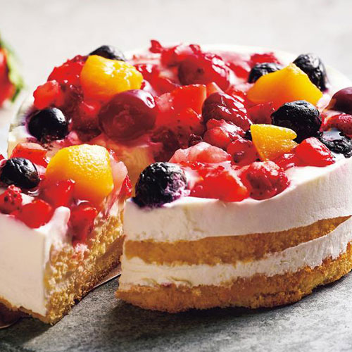
【提案書】
クワトロベリートルテ ※税率8％
特徴
黄桃と4種類のベリーのトッピングが見た目も華やかな上に、さわやかな酸味とクリームの甘味が絶妙でとっても美味しいフルーツケーキです。プレゼント用や特典用などにおすすめ。
商品写
納期
納期スペース
仕様
注意事項: 賞味期間：360日間（冷凍）
備考: <セット内容> フルーツケーキ200g(直径約12cm)×1
お見積
お見積りスペース

Slide 12
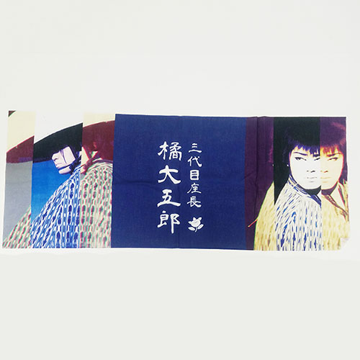
【提案書】
オリジナル手拭い（反応インクジェット）
特徴
綿生地の手ぬぐいにフルカラーで印刷ができる、反応インクジェット染めの手ぬぐい。写真やグラデーションなどの色彩豊かな表現も可能です。使い込む事で柔らかくなり、肌に馴染んできます。
納期
納期スペース
仕様
素材：綿
サイズ：約900×340mm程度
備考：印刷：反応インクジェット
お見積
お見積りスペース

Slide 13
【提案書】
グルメチョイスカード「エタニティ」
特徴
自宅に居ながらにレストランのような食事が好みに合わせて楽しめる、カード型のグルメ限定ギフトカタログ。こちらのグルメチョイスカードはご予算に応じて他7タイプご用意しております。
納期
納期スペース
仕様
包装：紙ケース
備考：箱サイズ：102×212×5mm ※合計5万円以上にてお申し込みください｡他ｺｰｽとの取り混ぜも可能です｡※システム料は価格に含まれています｡出荷可能日を必ずご確認ください
お見積
お見積りスペース

Slide 14
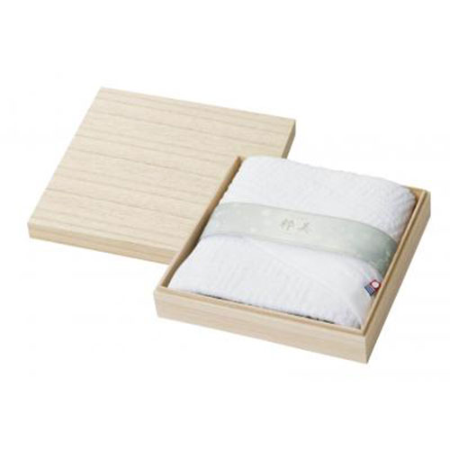
【提案書】
今治粋美バスたおる
特徴
信頼できる高品質の今治産粋美バスたおるは、綿本来の美しい白さとやわからさ、吸水性を兼備。日頃の感謝の想いを込めた贈答品や記念品に最適な高級感のある木箱入りです。
納期
納期スペース
仕様
素材：綿
サイズ：約60×120cm
包装：木箱入り
お見積
お見積りスペース

Slide 15
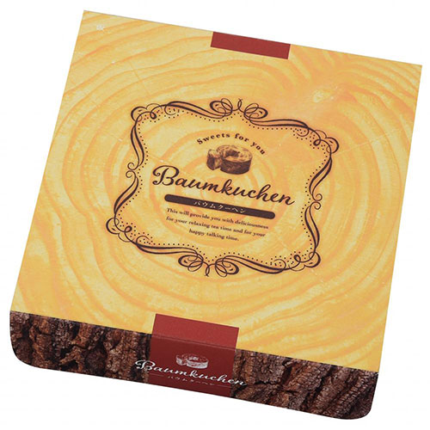
【提案書】
オリジナル名入れバウムクーヘン ※税率8％
特徴
直径14センチのバウムクーヘンに直接名入れが可能！上部には「感謝」「祝」「THANKYOU」から選択でき、株には周年記念や社名などを入れることも！インパクトある記念品としても◎！
商品写
納期
納期スペース
仕様
包装: 化粧箱入り
注意事項: 賞味期間：30日(常温)
備考: <セット内容> バウムクーヘン約280g×1(直径約14cm)
お見積
お見積りスペース

Slide 16
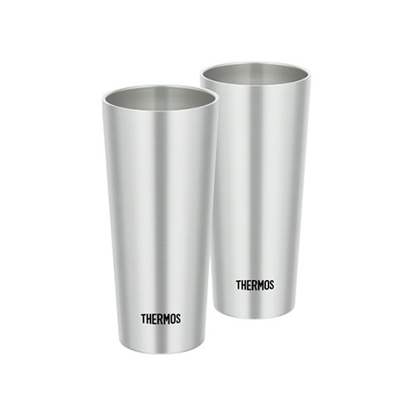
【提案書】
サーモス 真空断熱タンブラー 400ml 2個セット
特徴
ステンレス製で保温・保冷効果抜群の真空断熱構造のタンブラー400mlの2個セット。飲み頃温度を長時間維持するので、毎日の食卓で気軽に使えてとても便利。ギフト用におススメです。
商品写真
納期
納期スペース
仕様
素 材 : 本体：ステンレス鋼
サ イ ズ : 70×70×160
機 能 : 保冷効力：7度以下（1H）
容 量 : 0.4L
お見積
お見積りスペース

Slide 17
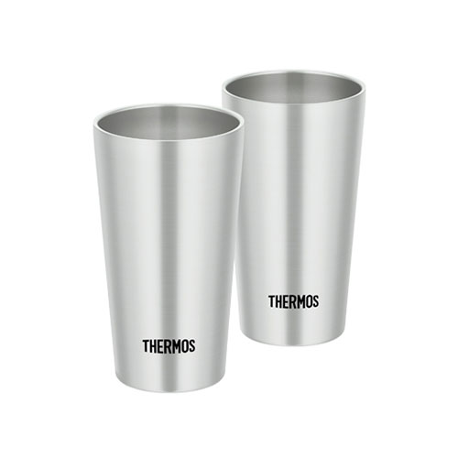
【提案書】
サーモス 真空断熱タンブラー 300ml 2個セット
特徴
ギフトに最適な真空断熱構造のタンブラー300mlの2個セット。ステンレス製で保温・保冷効果抜群。飲み頃温度を長時間維持します。毎日の食卓で気軽に使えるので、ご家族用におススメです。
商品写真
納期
納期スペース
仕様
素 材：本体：ステンレス鋼
サイズ：70×70×125
容 量：0.3L
機 能：保冷効力：7度以下（1H）
お見積
お見積りスペース

Slide 18
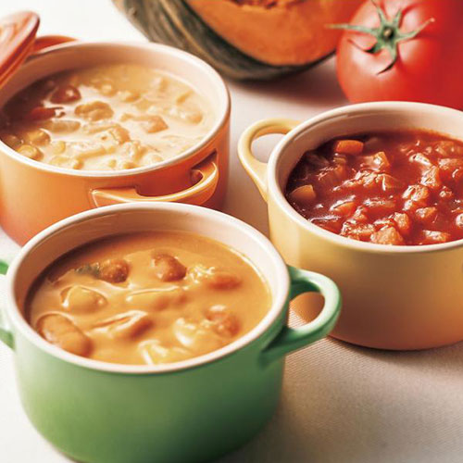
【提案書】
フォレシピ もぐもぐお野菜スープセット ※税率8％
特徴
国産かぼちゃの甘みといんげんまめの食感が絶妙なかぼちゃチャウダー、国産とうもろこしと野菜を使ったコーンチャウダー、国産トマトと野菜を使用したトマトチャウダーの3種類が揃っています
商品写真
納期
納期スペース
仕様
注意事項: 賞味期間：360日間(常温)
備考: <セット内容> かぼちゃのチャウダー・コーンのチャウダー・トマトのチャウダー各160g×各1 ※ゆうパケットでのポスト投函となります。
お見積
お見積りスペース

Slide 19
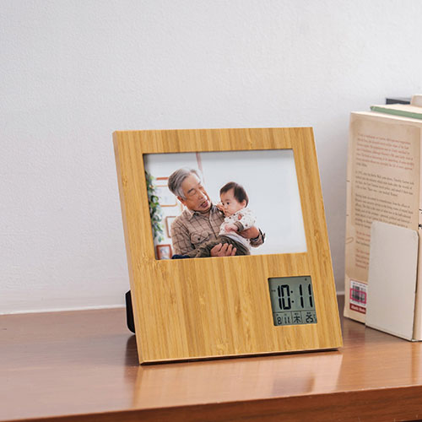
【提案書】
竹のフォトフレームクロック
特徴
成長が早くて丈夫なことからエコな素材として昨今注目度の高い「竹」を使ったフォトフレームクロック。デジタル表示で時計、日付、温度がひと目で確認でき、アラーム・スヌーズ機能付きも◎！
商品写
納期
納期スペース
仕様
素材：竹、ABS
サイズ：W190×H200×D20mm
重量：311g
付属品：取扱説明書兼保証書 単4×2本
生産国：中国
備考：・クォーツ時計 ・日付表示 ・温度表示 ・アラーム ・スヌーズ ・写真サイズ100*150mm ・縦置き/横置き兼用
お見積
お見積りスペース

Slide 20
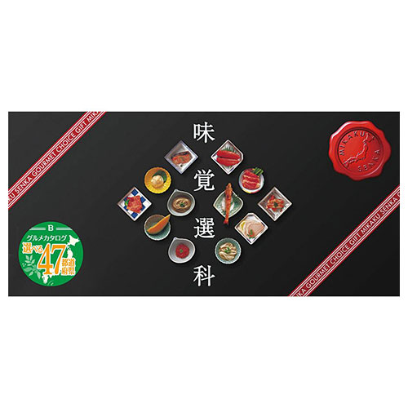
【提案書】
味覚選科 選べる47都道府県Bコース
特徴
スタンダードなWEBまたは同封の注文ハガキで注文できるカタログギフト。日本全国47都道府県のグルメギフトメニューからお好みでひとつお選びいただけます。抽選会の景品用などにも。
商品写
納期
納期スペース
仕様
包装: 化粧箱入り
備考: <セット内容> ギフトメニュー(47アイテム) 注文返信用ハガキ(料金受取人払い) 個人情報保護シール ※申込金額合計21,000円(カタログ掲載価格)未満は送料別途1,000円になります。 ※金額にはシステム料1,000円が含まれています。 カタログ改定に伴い、商品点数や内容が一部変更となる場合がございますが、ご了承ください。 カタログ誌面はイメージになります。掲載されている商品の内容は異なる場合があります。
お見積
お見積りスペース

Slide 21
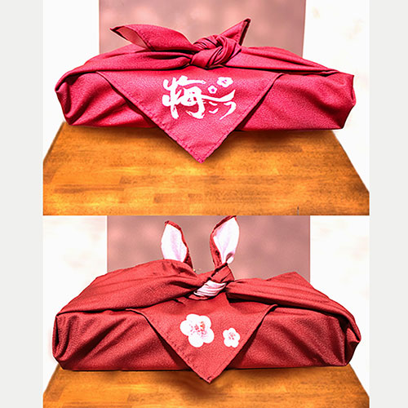
【提案書】
オリジナル風呂敷（大）
特徴
大きな900×900mmサイズの風呂敷。物を包んで持ち運んだり収納したりと、多用途で繰り返し使える、環境に優しいエコなノベルティグッズや物販品として再注目されています。
商品写
納期
納期スペース
仕様
素材：ポリエステル
サイズ：W900×H900㎜程度
包装：個別袋入れ
備考：印刷：昇華転写
お見積
お見積りスペース

Slide 22
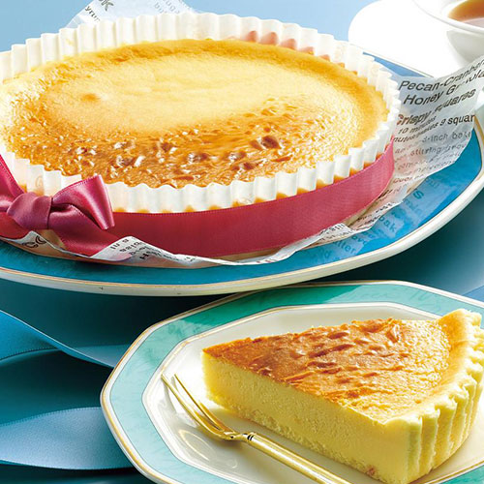
【提案書】
クリオネ 濃厚窯出しチーズケーキ ※税率8％
特徴
栃木県宇都宮市にあるチーズケーキ専門の有名店「クリオネ」の濃厚窯出しチーズケーキ。たっぷりクリームチーズを使用し、低温でじっくり湯煎焼きしたしっとり滑らかなケーキです。
商品写
納期
納期スペース
仕様
注意事項: 賞味期間：18日間(常温)
備考: <セット内容> チーズケーキ約370g(直径約17cm)
お見積
お見積りスペース

Slide 23
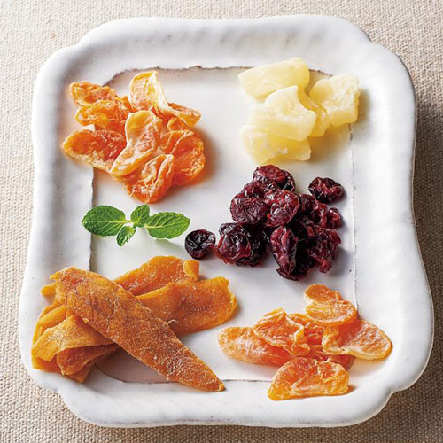
【提案書】
ホシフルーツ 太陽のドライフルーツ ※税率8％
特徴
小さな幸せがつまったお楽しみをご用意しました。甘く育ったみかんや、口当たりがなめらかで甘酸っぱいフィリピン産のマンゴーなど、果実の魅力を存分にお楽しみください。
商品写
納期
納期スペース
仕様
注意事項: 賞味期間：180日間(常温)
備考: <セット内容> クランベリー・みかんピース・パイン・マンゴー各20g×各1袋、輪切りみかん5g×1袋 ※ゆうパケットでのポスト投函となります。
お見積
お見積りスペース

Slide 24
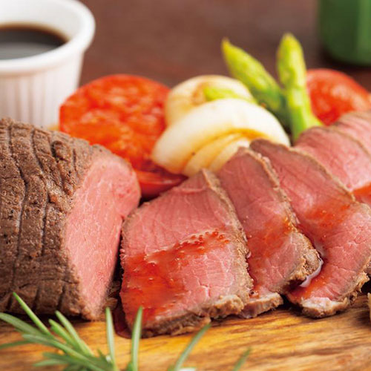
【提案書】
赤ワイン仕立てローストビーフ200g ※税率8％
特徴
独自製法でじっくり低温調理し、赤ワインに漬け込んで美味しく仕上げたローストビーフ200g。肉本来の旨味をしっかり楽しめる逸品です。オードブルにもサラダにもおすすめです。
納期
納期スペース
仕様
注意事項: 賞味期間：180日間(冷凍)
備考: <セット内容> 赤ワイン仕立てローストビーフ200g(ソース・レホール付)
お見積
お見積りスペース

Slide 25

【提案書】
すいーともぐもぐ【ルイボス】
特徴
約35点の中から自由に選べる、見ているだけでもドキドキワクワクしてくるスイーツ限定のカタログギフトです。イベントやキャンペーンの景品用などにもおすすめの商品です。
商品写真
納期
納期スペース
仕様
サイズ: 18×18cm
包装: 化粧箱入り
備考: 掲載総数:約35点 <セット内容> カタログ 注文返信用ハガキ(料金受取人払) 個人情報保護シール ※各種取混20,000円(カタログ掲載価格)以上にてお申し込みください。 ※2万円未満は送料別途1,000円になります。 ※カタログ改訂に伴い、商品点数や内容が一部変更になる場合がございますが、ご了承ください。 カタログ誌面はイメージになります。掲載されている商品の内容は異なる場合があります。 ※金額にはシステム料500円が含まれております。
お見積
お見積りスペース

Slide 26
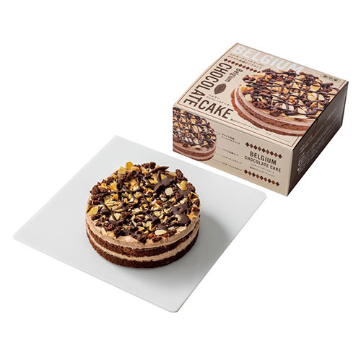
【提案書】
五洋食品ベルギーチョコレートケーキ ※税率8％
特徴
パリパリのチョコとザクザクのナッツの楽しい食感に加え、甘すぎない絶妙な風味で、子供から大人まで楽しめる五洋食品のベルギーチョコレートケーキ。プレゼント用などに人気の商品です。
商品写
納期
納期スペース
仕様
注意事項: 賞味期間：360日間(冷凍)
備考: <セット内容> ベルギーチョコレートケーキ(直径約12cm)×1
お見積
お見積りスペース

Slide 27
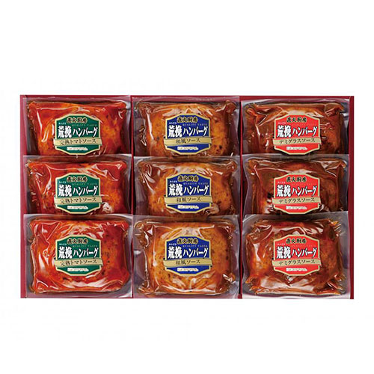
【提案書】
直火厨房 荒挽ハンバーグ ※税率8％
特徴
デミグラスソース、完熟トマトソース、和風ソースの三種類のソースで上質な粗挽きハンバーグを味わえるギフトセット。大切な方への贈り物として、抽選会の景品用としておすすめです。
商品写
納期
納期スペース
仕様
注意事項: 賞味期間：50日間(冷蔵)
備考: <セット内容> 荒挽ハンバーグ120g×9(デミグラスソース×3、完熟トマトソース×3、和風ソース×3)
お見積
お見積りスペース

Slide 28
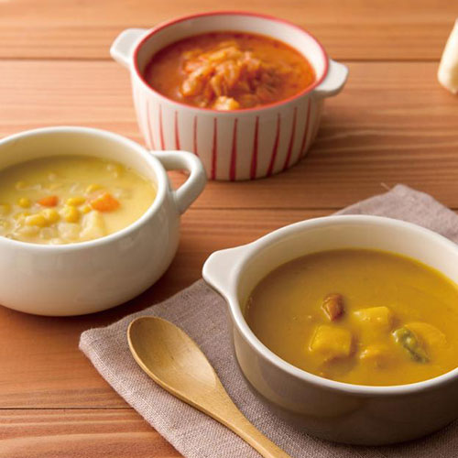
【提案書】
フォレシピ もぐもぐお野菜スープセット ※税率8％
特徴
具だくさんの食べるスープセット。手軽に食卓にプラスできる国産野菜の味わいが楽しめます。かぼちゃチャウダー、コーンチャウダー、トマトチャウダーの3種類が揃っています。
納期
納期スペース
仕様
注意事項：賞味期間：360日間(常温)
備考：<セット内容> 国産かぼちゃのチャウダー・国産コーンのチャウダー各160g×各2、国産トマトのチャウダー160g×1
お見積
お見積りスペース

Slide 29
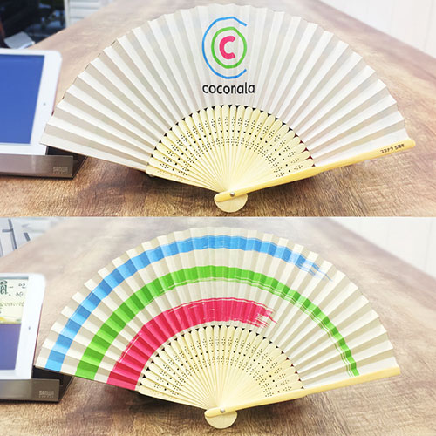
【提案書】
オリジナル扇子（両面貼り紙）
特徴
表と裏の両面に紙を貼ることで、骨が見えなくなり、見た目が美しく、高級感がぐっと増した仕上がりの扇子です。両面同柄や両面別柄などお客様のご要望に沿ったオリジナル扇子を製作します。
商品写
納期
納期スペース
仕様
素材：紙・竹（白・茶・黒）
サイズ：7寸30間
備考：印刷：両面オフセット印刷
お見積
お見積りスペース

Slide 30
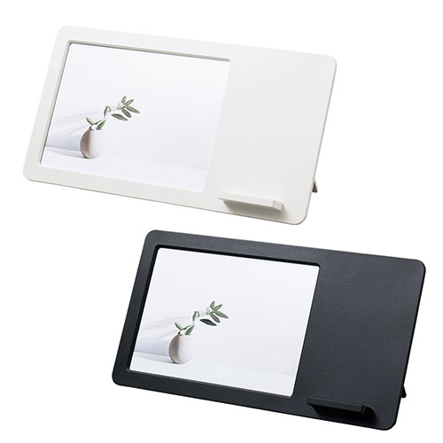
【提案書】
ワイヤレス充電付フォトスタンド 5W
特徴
4個組の竹炭袋セットです。伝統的な和のボックスデザインがお洒落！竹炭袋はタンス内やシューズボックス内の消臭、湿気取りに非常に役立ちますので、特典用や贈答用などにもおすすめ。
商品写
納期
納期スペース
仕様
カラー展開：全2色
素材：ABS 他
サイズ：255×102×22(mm)
包装：OPP袋、紙箱
備考：取説付、出力/5W、micro USBケーブル付属、Qi規格対応
お見積
お見積りスペース

Slide 31
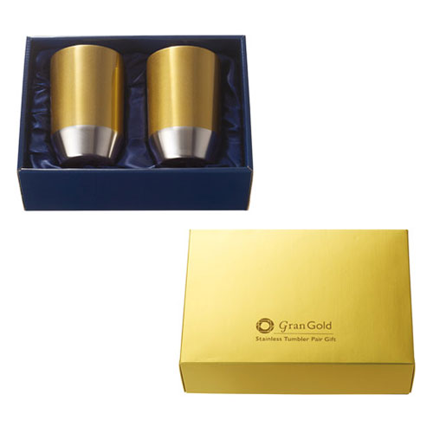
【提案書】
グランゴールド 真空タンブラーペアギフト
特徴
保冷温効果が高く、見た目もスタイリッシュな真空ステンレスタンブラーのペアセット、高級感溢れるゴールドカラーのボックス入りでインパクトもあり、贈答用や抽選会の景品用などにぴったり。
納期
納期スペース
仕様
カラー展開：単色
素材：材質：ステンレス
サイズ：φ79×120mm
容量：400ml
包装：化粧箱
備考：※箱サイズ/174×240×87mm ※真空構造
お見積
お見積りスペース

